Slide 1
项目核心算法
小区覆盖模型
Algorithm I
Algorithm II
栅格评价模型

Slide 2















项目核心算法 –基于传播模型的覆盖模型
基本原理
在某区域路测数据的基础上，通过一定算法获得该区域无线传播路损公式的过程
路测数据
天线工参
$$发射功率$$
$$天线增益$$
$$\text{线路损耗}$$
$$\text{路径损耗}$$
以LTE网络为例，目前普遍使用SPM模型[1],路损公式如下：
空间损耗
$$天线挂高$$
$$移动台高度$$
$$绕射因子$$
地物因子
地物损耗 经验值
[1] Martinez Z O N, Rodriguez C, Arias O M. Propagation characteristics of Managua city based on Standard Propagation Model (SPM) at 850 MHz for 3G-WCDMA systems[C]// Central America and Panama Convention. IEEE, 2015:1-6.

Slide 3
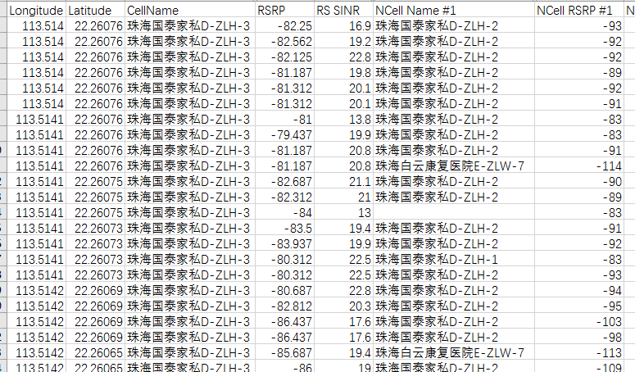
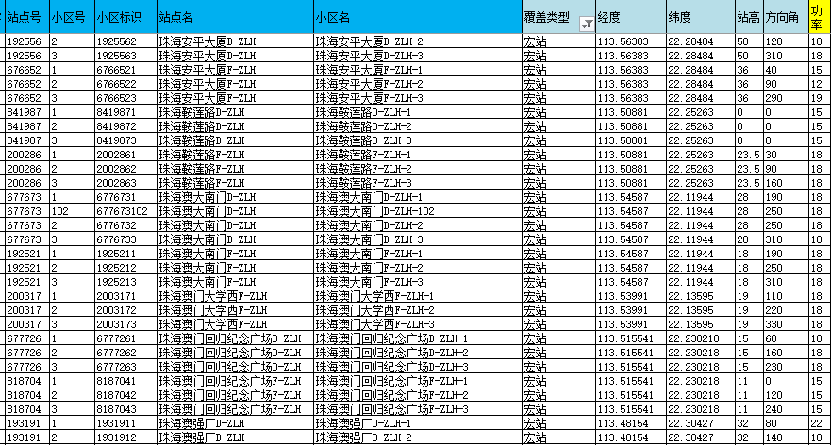
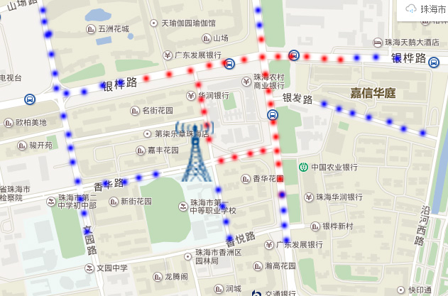
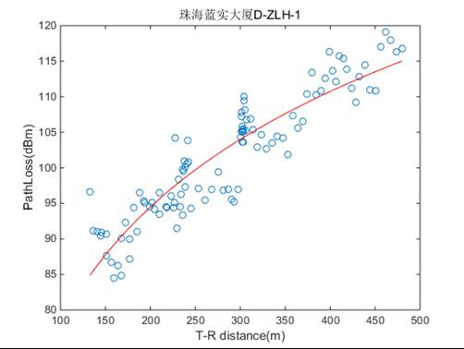
项目核心算法 –基于传播模型的覆盖模型
路测数据
小区工参表
位置重复
邻区
工参错误
路测数据示意图
主服务小区
信息缺失
红色点的服务基站为当前基站
蓝色点为邻区中包含当前基站
拟合结果

Slide 4
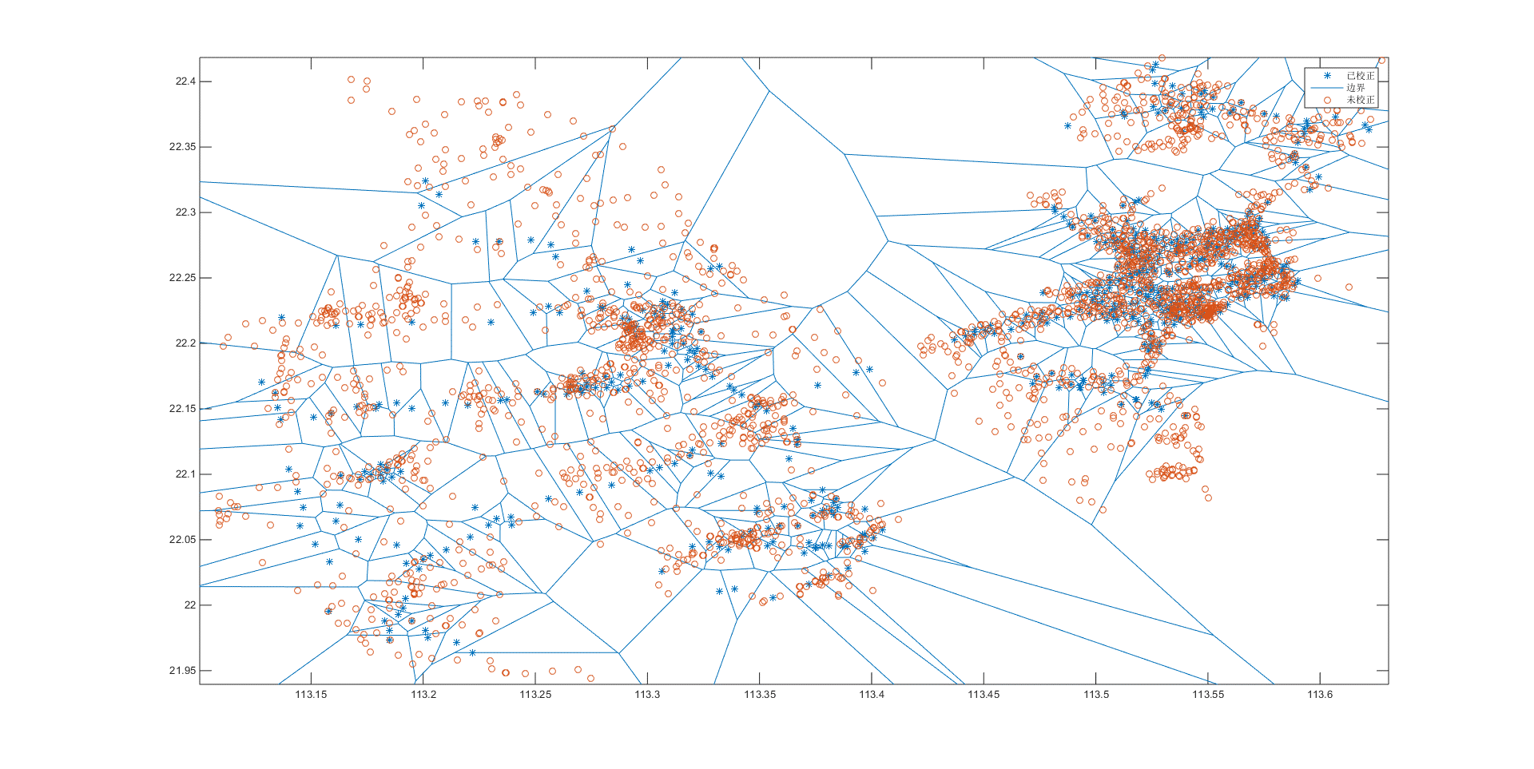

项目核心算法 –未拟合基站
以已校验过小区为基准点，对珠海进行剖分，未校正的小区可划分到各个多边形内，采用最临近小区的模型，若小区的路测数据积累到符合校正规则，重新计算。
原理：泰森多边形是对空间平面的一种剖分，其特点是多边形内的任何位置离该多边形的样点（如居民点）的距离最近，离相邻多边形内样点的距离远，且每个多边形内含且仅包含一个样点。

Slide 5
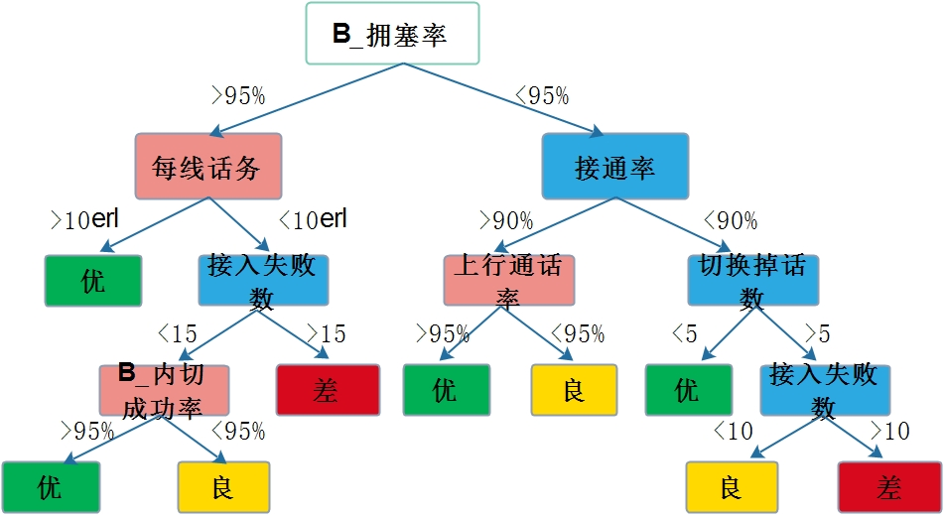
项目核心算法 --栅格网络质量评估
传统方法：
网络质量评估无统一标准，大都依赖网优工程师经验判断，且往往不能即时发现问题。
机器学习方法：
从数据中进行学习和预测，解放人力，即时发现问题和快速处理海量数据。
迭代过程
代表第k个树的拟合函数
第t轮迭代的目标函数
算法选择:决策树算法
目标函数通过泰勒公式展开（一阶泰勒）
L的一阶导数
n个样本在K颗树的目标函数
多棵这样的树组合形成GBDT

Slide 6
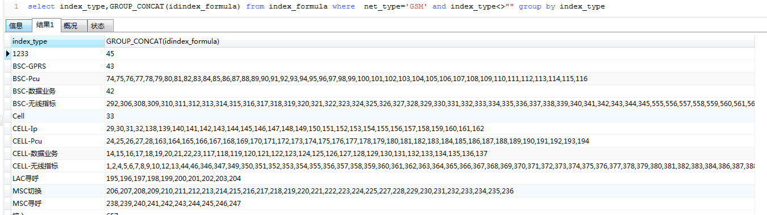
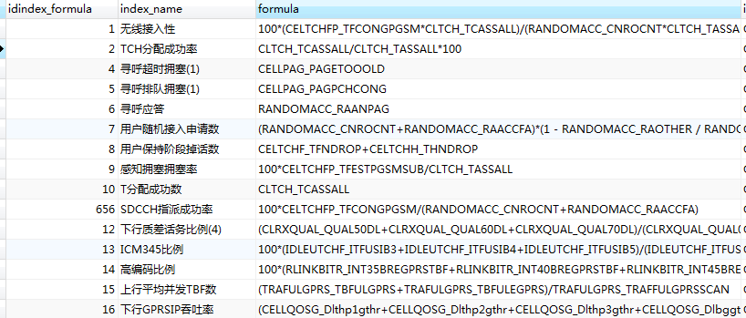
项目核心算法--评估模型建立
评估对象
小区
无关于覆盖模型，只与小区单位数据相关，可验证已有的规则学习利用
对象
通过覆盖模型数据映射，具有地理直接属性，可以在这个基础上引入环境、投诉类型，路测等多维特征
栅格
特征选择
MSC
bsc1
bsc2
CELL1
CELL2
CELL1
CELL2
CELL3
指标的类型不同
指标的层级不同
Notes:
这个部分要写成流程图
层次评估模型是属于一个创新点，需要展开

